Slide 1
FET312 DERİN ÖĞRENME
Retina optik diskindeki hastalığı tahmin etme
GRUP ADI: DevBOME
Efe Çengel 23040101060
Miraç Başaran 23040101051
Berkay İhsan Güleryüz 22040101012
Onur Şengün 23040101044
GitHub: https://github.com/cengelefe/Derin-Ogrenme-ile-Saglikli-ve-Sagliksiz-Retina-Optik-Disk-Goruntulerinin-Taninmasi/upload/main

Slide 2
PROBLEMİN AÇIKLANMASI
Problem: Dünya genelinde diyabetik retinopati, glokom ve makula dejenerasyonu gibi retina hastalıkları, önlenebilir körlüğün en büyük nedenleridir. Ancak buradaki temel sorun sadece hastalık değil, teşhis sürecindeki darboğazdır.
Temel zorluk: Bu projeyi teknik olarak zorlayan şey, kullandığımız RFMiD (Retinal Fundus Multi-disease Image Dataset) veri setinin doğası ve bilgisayarlı görünün (Computer Vision) sınırlarıdır
Bu projenin amacı doktorların yerini almak değil, onlara "ikinci bir göz" olarak destek vermektir.

Slide 3
VERİ SETİ AÇIKLAMASI
Veri Seti Adı: Retinal Disease Classification (Orijinal Adı: RFMiD - Retinal Fundus Multi-disease Image Dataset)
Erişim Linki: https://www.kaggle.com/datasets/andrewmvd/retinal-disease-classification
Kaynak Makale: Pachade, S. et al. "Retinal Fundus Multi-Disease Image Dataset (RFMiD): A Dataset for Multi-Disease Detection Research." (2021)
Toplam Veri Boyutu: 3.200 Adet Yüksek Çözünürlüklü Fundus Görüntüsü
Veri Dağılımı (Split):
  Eğitim (Training): 1.920 Görüntü (%60)
  Doğrulama (Validation): 640 Görüntü (%20)
  Test (Testing): 640 Görüntü (%20)
Hedef Değişken (Target):
  Veri seti normalde 46 farklı etiket içerir.
  Bu projede problem Binary Classification (İkili Sınıflandırma) olarak ele alınmıştır:
  Sınıf 0: Sağlıklı (Disease Risk = 0)
  Sınıf 1: Hastalık Riski Mevcut (Disease Risk = 1)
Sınıf Dengesizliği (Imbalance):
  Eğitim setinde 1519 Hasta görüntüye karşılık, sadece 401 Sağlıklı görüntü bulunmaktadır. (Dengesizlik Oranı: ~1:4)

Slide 4
Metodoloji ve Eğitim Stratejisi
Eğitim Stratejisi (Training Strategy): Aşırı öğrenmeyi (Overfitting) önlemek ve modelin genelleme yeteneğini ölçmek için veri seti üç parçaya ayrılmıştır:
  %60 Eğitim (Train): Modelin ağırlıklarını güncellediği ana veri.
  %20 Doğrulama (Validation): Eğitim sırasında performansın anlık izlendiği veri.
  %20 Test: Modelin hiç görmediği final sınavı verisi.
Performans Metrikleri (Evaluation Metrics):
  Doğruluk (Accuracy):Genel başarıyı gösterir ancak dengesiz veri setlerinde tek başına yeterli değildir.
  F1-Score (Ağırlıklı):Özellikle dengesiz veri setlerinde (Imbalanced Dataset) kritik öneme sahiptir.
  ROC AUC Skoru:Modelin hasta ve sağlıklı sınıflarını birbirinden ayırt etme yeteneğini (Separability) ölçer.

Slide 5
MODELLERİN KARŞILAŞTIRMALI ANALİZİ
EN İYİ MODEL(ConvNeXt Tiny): Modern mimarisi sayesinde 0.9938 ROC AUC ve 0.9763 F1-Score ile en yüksek ayırt edicilik performansına ulaşmıştır. Özellikle dengesiz veri setinde (imbalanced data) hasta sınıfını yakalamada en başarılı model olmuştur.
En Yüksek Doğruluk (DenseNet121): Katmanlar arası yoğun bağlantı (dense connection) yapısıyla %93.31 Accuracy oranına ulaşarak genel doğrulukta liderliği almıştır.
Standart Başarı (ResNet50): Derin ağlarda kaybolan gradyan sorununu çözen yapısıyla %89.84 doğruluk alarak güvenilir bir "Baseline" (Taban) model olduğunu kanıtlamıştır.
Mimari Analiz (U-Net): Aslen segmentasyon (bölütleme) için tasarlanan U-Net, sınıflandırma görevine uyarlandığında %82.03 başarı göstermiştir. Bu sonuç, U-Net'in sınıflandırma yapabilse de, ResNet veya ConvNeXt gibi özelleşmiş sınıflandırıcıların (Classifiers) gerisinde kaldığını deneysel olarak göstermiştir.

Slide 6
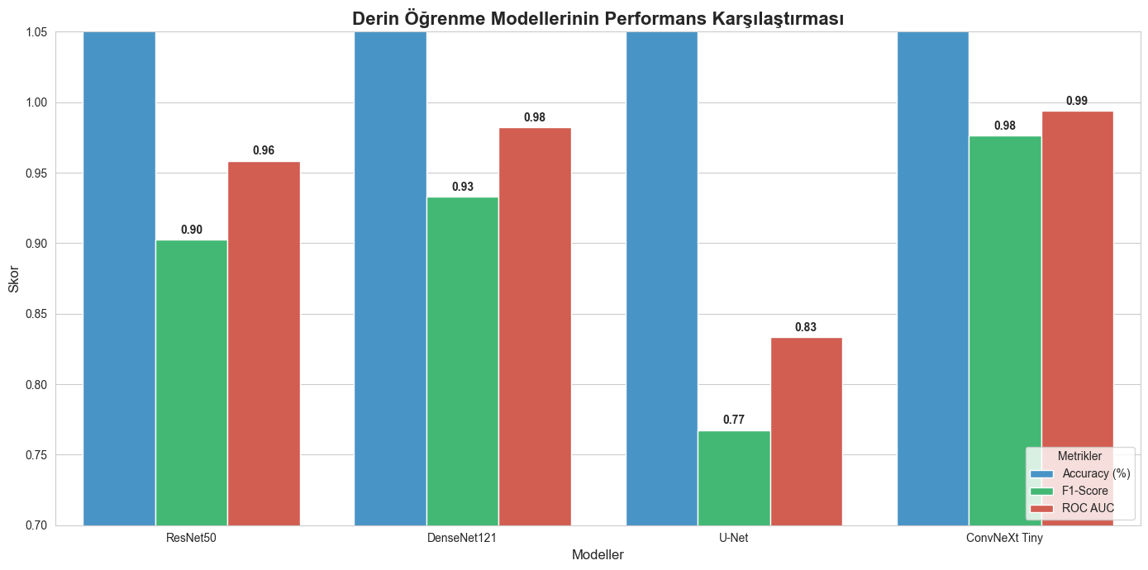

Slide 7
SONUÇ VE DEĞERLENDİRME
Modern Mimarilerin Üstünlüğü: Deneyler sonucunda ConvNeXt Tiny, 0.9938 ROC AUC ve 0.9763 F1-Score ile en iyi model olmuştur. Bu durum, modern mimarilerin (Transformer benzeri yapılar) retinal hastalıkların karmaşık desenlerini yakalamada daha başarılı olduğunu kanıtlamıştır.
U-Net'in Sınıflandırma Potansiyeli: Projemizde özgün bir yaklaşım olarak denenen U-Net (Encoder-Classifier), aslen segmentasyon için tasarlanmış olmasına rağmen %82.03 gibi kabul edilebilir bir başarı göstermiştir. Bu, U-Net'in güçlü bir "özellik çıkarıcı" (feature extractor) olduğunu doğrulamaktadır.
Klinik Güvenilirlik: DenseNet121 ve ConvNeXt modellerinin 0.95 üzerindeki ROC AUC değerleri, bu sistemlerin klinik ortamda doktorlara "Erken Uyarı Sistemi" olarak destek verebilecek olgunlukta olduğunu göstermektedir.
Dengesiz Veri Yönetimi: Veri setindeki (1:4) dengesizliğe rağmen elde edilen yüksek F1 Skorları, modellerin sadece çoğunluk sınıfını (hasta) değil, azınlık sınıfını da (sağlıklı) başarıyla ayırt ettiğini gösterir

